Slide 1
OpenStreetMap - Dobrovolnická mapa
Z7149 Praktikum z geoinformatiky pro studenty UZ
RNDr. Lukáš HERMAN, Ph.D.

Slide 2
„Zadání“
Představte si, že už jste učitelé zeměpisného semináře. Vyberte si město, městskou část nebo vesnici v níž se nachází vaše škola.
Vytvořte si příběh, který budete pro dané místo studentům vypravovat (například problematika parkovacích míst v městě vzhledem k nákupním a rezidenčním místům, rozšíření průmyslových zón, analýza a případné doplnění dětských hřišť atp.).
Pro vámi vybrané město, respektive městskou část, vytvořte mapu v QGISu na základě dat OpenStreetMap a dalších geografických dat.

Slide 3
„Zadání“
Postupujte přes níže uvedené kroky:
  Koncept práce s QGISem (přidání vrstev, změna měřítka, použitých znaků) vám představí vyučující.
  Přidejte si vhodná referenční data, na základě kterých provedete stažení dat z OpenStreetMap.
  Postup, jak přidat geografická data z OpenStreetMap do QGISu najdete na této URL: http://learnosm.org/en/osm-data/osm-in-qgis/. Princip tzv. tagů a jejich význam pro výběr geografických dat naleznete na http://learnosm.org/en/hot-tips/tagging/.
  Vámi stažená data přidejte do projektu v aplikaci QGIS a následně vizualizujte podle vašich preferencí.
  Na závěr exportujte mapu do formátu PNG nebo PDF.

Slide 4

QGIS
Volně dostupný (zdarma), otevřený a multiplatformní geografický informační systém (GIS)
Obdoba komerčního ArcGIS, ale navíc je zdarma!
Aktuální verze: 3.8.2 (16. srpna 2019)
Lze stáhnout zde: www.qgis.org
Notes:
Dříve nazýván „Quantum GIS“

Slide 5
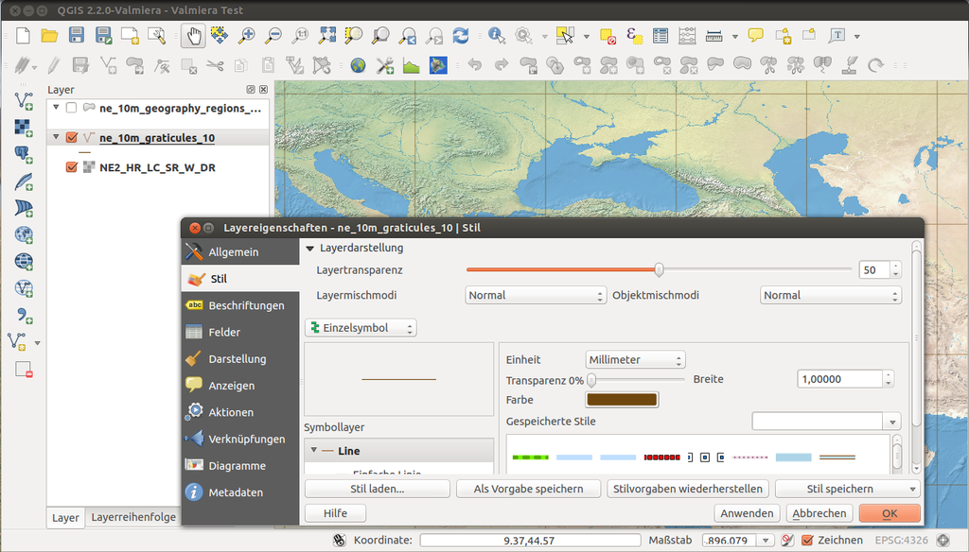
QGIS

Slide 6
Co se dnes v QGISu naučíme?
Aneb co budete potřebovat pro cvičení č. 2 …
Přidat data (vektor, rastr, webové služby, OSM data)
Nastavení zobrazení prostorových dat (měřítko, souř. systém)
Nastavit symbologii
Co by se vám ve cvičení č. 2 ještě mohlo hodit?
Úprava (editace) dat
…
Notes:
Dříve nazýván „Quantum GIS“

Slide 7
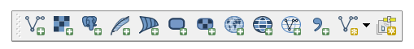
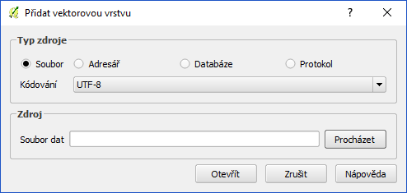
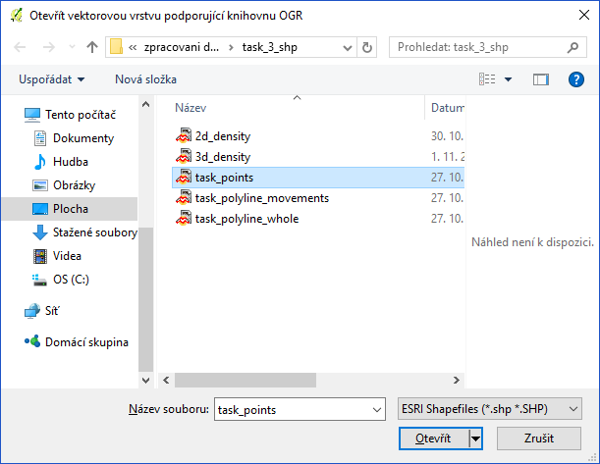
Prostorová data v GISu (soubory)
Vektor vs. Rastr
  Rozdíly?
  Úkol: Přidejte si do QGISu libovolnou vektorovou a rastrovou vrstvu (např. z disku V).
vektor
rastr

Slide 8
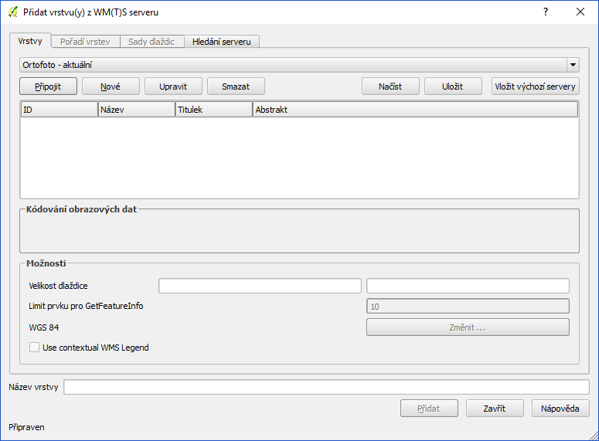
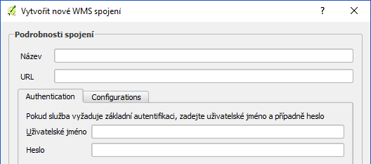
Prostorová data v GISu (webové služby)
Webové služby
  Definice? Příklady?
  Úkol: Přidejte si do QGISu libovolnou webovou službu.
WMS
WFS

Slide 9
Webové služby - příklady
WMS
  ČR – ortofoto (ČUZK): http://geoportal.cuzk.cz/WMS_ORTOFOTO_PUB/WMService.aspx
  Další WMS od ČUZK: http://geoportal.cuzk.cz/(S(pjatgkrpror0l0logorq4ku5))/Default.aspx?lng=CZ&mode=TextMeta&text=WMS.verejne.uvod&side=WMS.verejne&menu=311&head_tab=sekce-03-gp
  ČR – ArcČR500 + DMÚ25 (z Národního geoportálu INSPIRE): http://geoportal.gov.cz/ArcGIS/services/CENIA/cenia_t_podklad/MapServer/WMSServer
  Další WMS z Národního geoportálu INSPIRE: https://geoportal.gov.cz/web/guest/wms/
  Svět – topografická mapa z dat OSM: http://ows.mundialis.de/services/service?
  A spousta dalších…
WFS
  ČUZK: http://geoportal.cuzk.cz/(S(pjatgkrpror0l0logorq4ku5))/Default.aspx?mode=TextMeta&text=sit.stah.uvod&side=sit.stah&head_tab=sekce-03-gp&menu=33
  AOPK: http://gis.nature.cz/arcgis/services/UzemniOchrana/ChranUzemi/MapServer/WFSServer

Slide 10

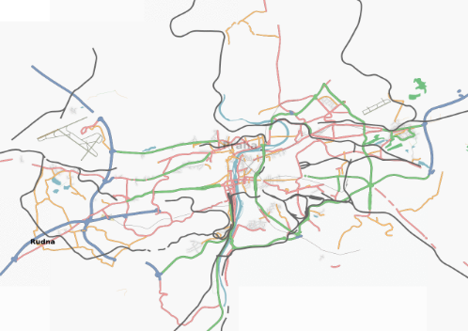
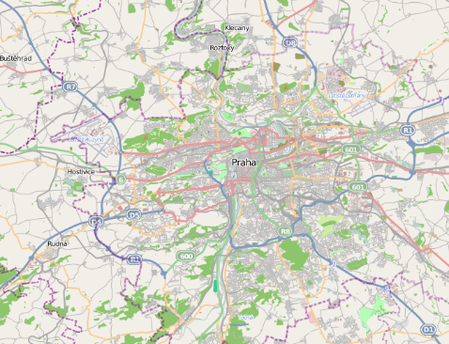
OSM – Open Street Map
https://www.openstreetmap.org
https://openstreetmap.cz/
rojekt, jehož cílem je tvorba volně dostupných geografických dat a následně jejich vizualizace do podoby topografických map
Pro tvorbu geodat se jako podklad využívá záznamů z přijímačů GPS nebo jiné zpravidla digitalizované mapy, která jsou licenčně kompatibilní.
Projekt byl založen v roce 2004 a využívá kolektivní spolupráce spolu s koncepcí Otevřeného software.
Data jsou poskytována pod licencí Open Database License (zdarma)
uchovává kompletní historii provedených změn, výsledky práce jsou dostupné veřejnosti.
duben 2007 – srpen 2009
Notes:
Dříve nazýván „Quantum GIS“

Slide 11
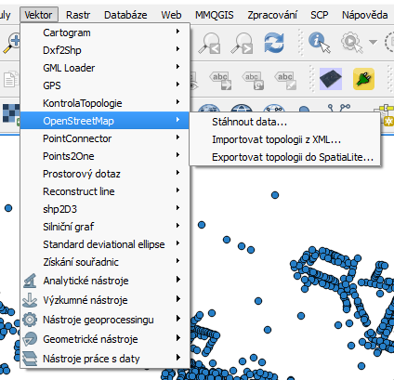
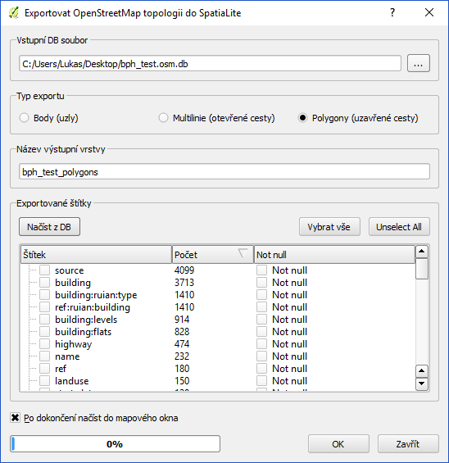
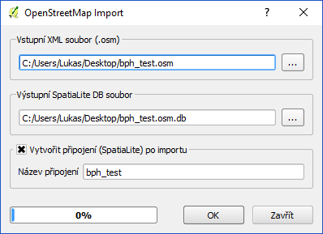
OSM data
Vector > OpenStreetMap > Download Data
Vector > OpenStreetMap > Import Topology from XML…
Vector > OpenStreetMap > Export Topology to SpatiaLite…

Slide 12
Výběr OSM dat
Pomocí tzv. tagů
Rozlišují jednotlivé objekty a jejich typy
Např. budova, budova – škola…
https://wiki.openstreetmap.org/wiki/Cs:Map_Features

Slide 13
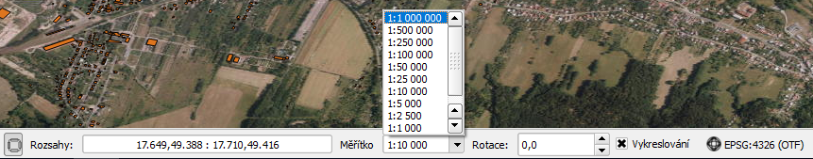
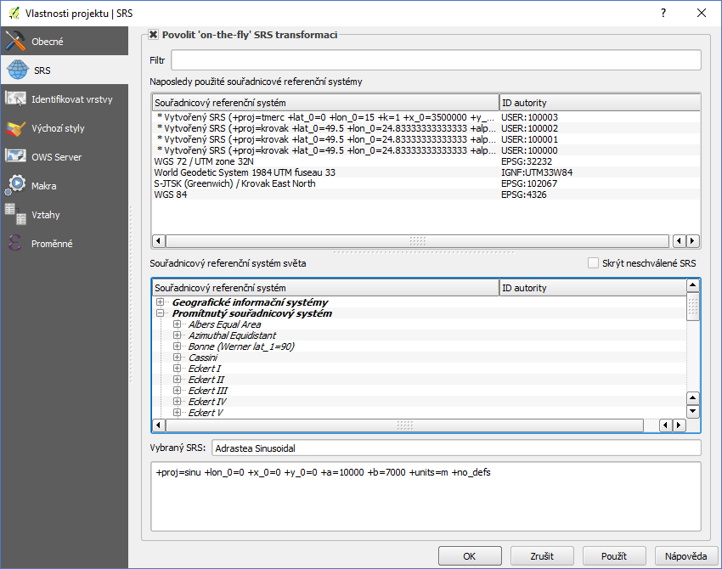
Nastavení vlastností projektu
Měřítko
Souřadnicový systém

Slide 14
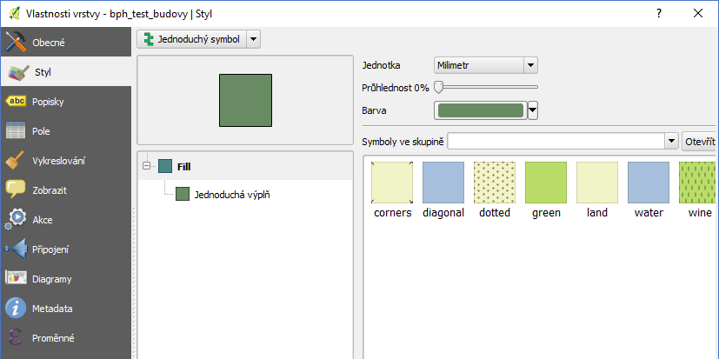
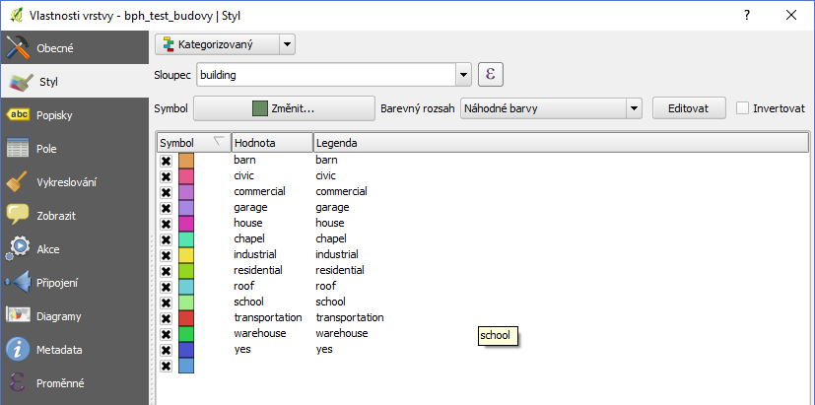
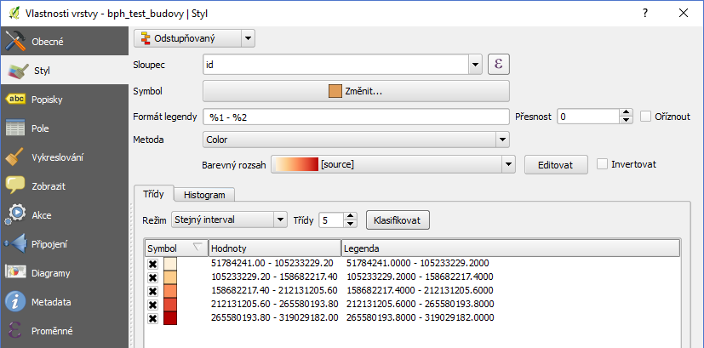
Nastavení symbologie
Zvolená vrstva > Vlastnosti
Všechny prvky ve vrstvě stejný styl (Jednoduchý symbol)
Kategorie podle hodnot atributů (Kategorizovaný)
Barevný přechod podle numerických atributů (Odstupňovaný)

Slide 15
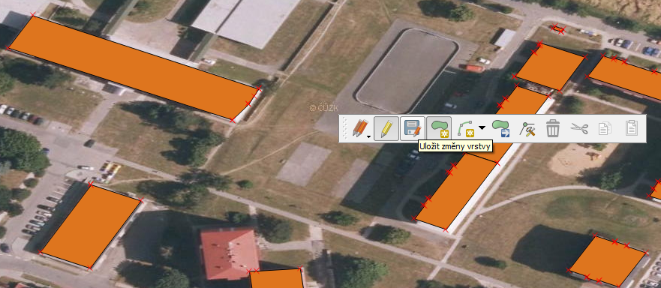
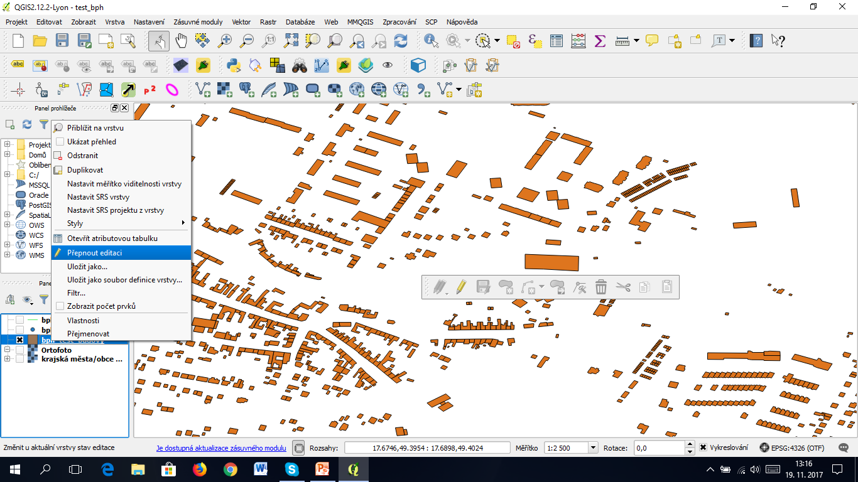
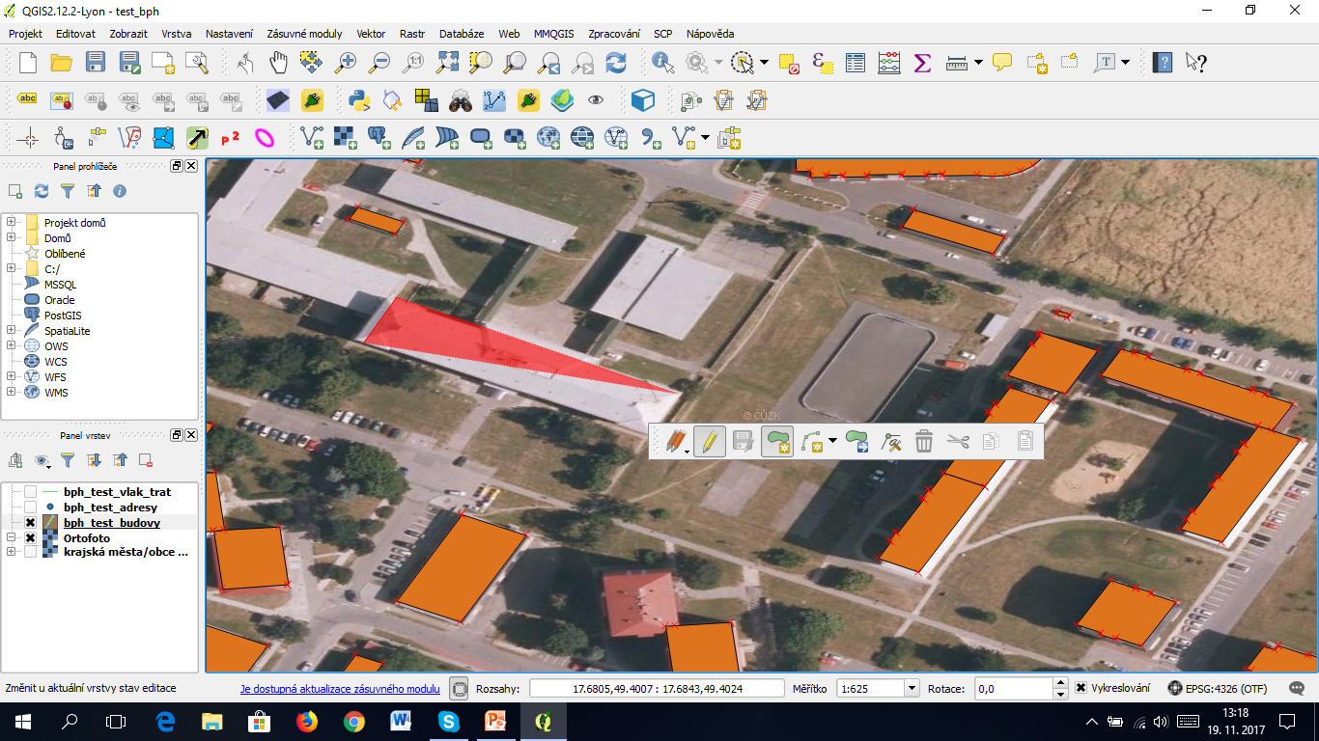
Editace prvků

Slide 16
Dotazy?
Díky za pozornost…
Z7149 Praktikum z geoinformatiky pro studenty UZ

